Slide 1
Diseño de
Bases de Datos
Diseño y Modelado
Prof. Ing. Fernando Zapata
Universidad de Mendoza
Facultad de Ingeniería

Slide 2
Diseño de
Bases de Datos
IMPORTANTE
El material contenido en esta presentación fue incorporado con la única finalidad de brindar una guía al docente para el dictado de las clases. El mismo podría no estar completo o carecer de explicaciones o contenidos que son hablados en clases o que forman parte del programa, y se consideren necesarios para la aprobación de la materia.
Ing. Fernando Zapata

Slide 3
Diseño y Modelado
Conceptos y aplicación
    Campo
    Registro
    Tabla

Slide 4
Diseño y Modelado
Conceptos y aplicación
    Tabla
ALUMNO

Slide 5
Diseño y Modelado
Conceptos y aplicación
    Campo
ALUMNO

Slide 6
Diseño y Modelado
Conceptos y aplicación
    Registro
ALUMNO

Slide 7
Diseño y Modelado
Conceptos y aplicación
    Identificación única
ALUMNO

Slide 8
Diseño y Modelado
Conceptos y aplicación
    Identificación única
ALUMNO
CLAVE PRIMARIA

Slide 9
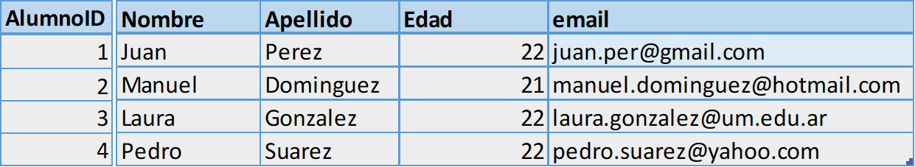
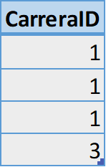
Diseño y Modelado
Conceptos y aplicación
ALUMNO
    Otras entidades?

Slide 10
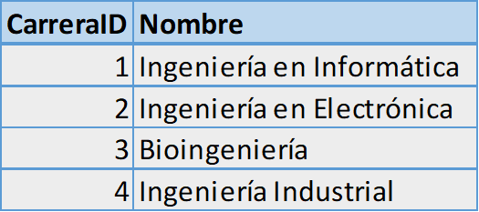
Diseño y Modelado
Conceptos y aplicación
ALUMNO
CARRERA

Slide 11
Diseño y Modelado
Conceptos y aplicación
ALUMNO
    Cómo
    relacionarlas?
CARRERA

Slide 12
Diseño y Modelado
Conceptos y aplicación
ALUMNO
    Cómo
    relacionarlas?
CARRERA

Slide 13
Diseño y Modelado
Conceptos y aplicación
ALUMNO
CARRERA
CLAVE FORÁNEA

Slide 14
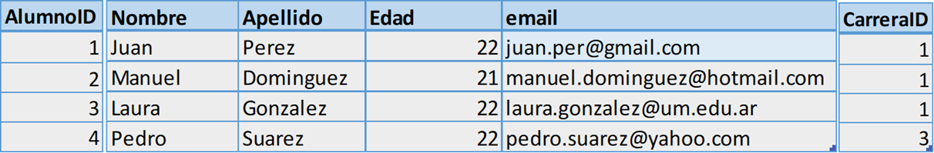
Diseño y Modelado
Conceptos y aplicación
CARRERA
ALUMNO

Slide 15
Diseño y Modelado
Conceptos y aplicación
ALUMNO
CARRERA

Slide 16
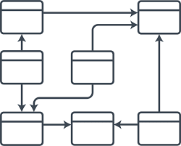
Diseño y Modelado
Conceptos y aplicación
ALUMNO
CARRERA

Slide 17
Diseño y Modelado
Conceptos y aplicación
ALUMNO
CARRERA

Slide 18
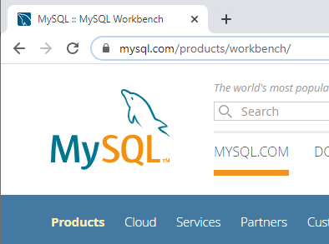
Diseño y Modelado
Conceptos y aplicación
www.mysql.com/products/workbench/

